Slide 1

Grupo 5 TROJAN
Felipe Fabrini
Gessione Freitas
Rodolpho Alcântara

Slide 2
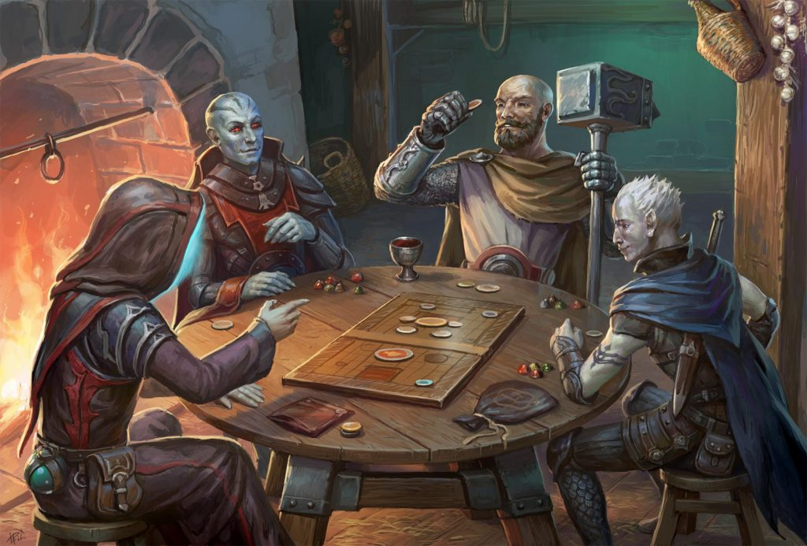
Entender
Oque é um RPG
Role-playing game
“um jogo onde as pessoas interpretam seus personagens e criam narrativas que giram em torno de um enredo” - Canaltech
https://www.orcnroll.com/wp-content/uploads/2019/10/image-1024x693.jpeg

Slide 3
Observar
Escolha da disciplina.
De acordo com a quantidade de ideias para desenvolvimento do projeto.
Levantamento das dificuldades com o docente.

Slide 4
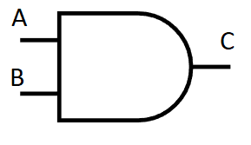
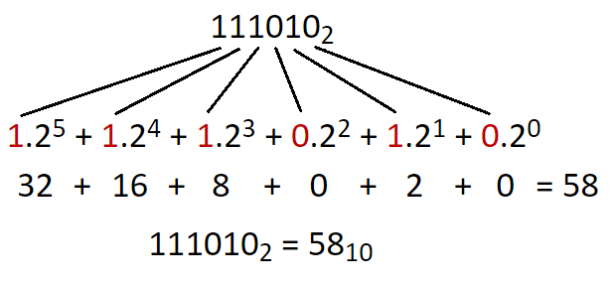
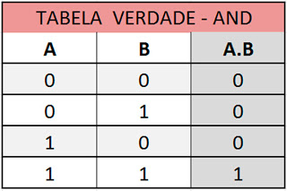
Observar
Fonte:
https://athoselectronics.com/wp-content/uploads/2018/03/AND.png
Fonte : https://sites.google.com/site/maratonaufabc/_/rsrc/1472606260682/topicos/matematica/bases/bindec.png
Portas Lógicas
Conversão de bases numéricas
Tabela Verdade
Fonte:
https://1.bp.blogspot.com/-gfo3zRO2tQE/UOwWzh2x6aI/AAAAAAAAJGA/PIhW6hZQxfc/s320/AND.jpg

Slide 5
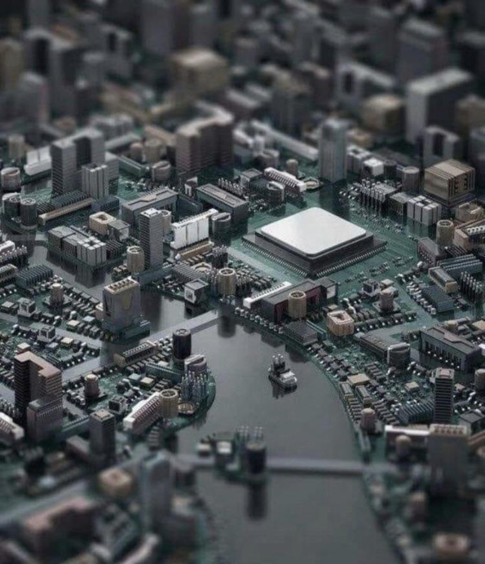
Definir
TROJAN
Um jovem que baixa um software malicioso.
Entra no computador
Precisa desinstalar o vírus para sair do computador

Slide 6
Idear
Sons interativos
Imagens ilustrativas
ASCII
JPEG

Slide 7

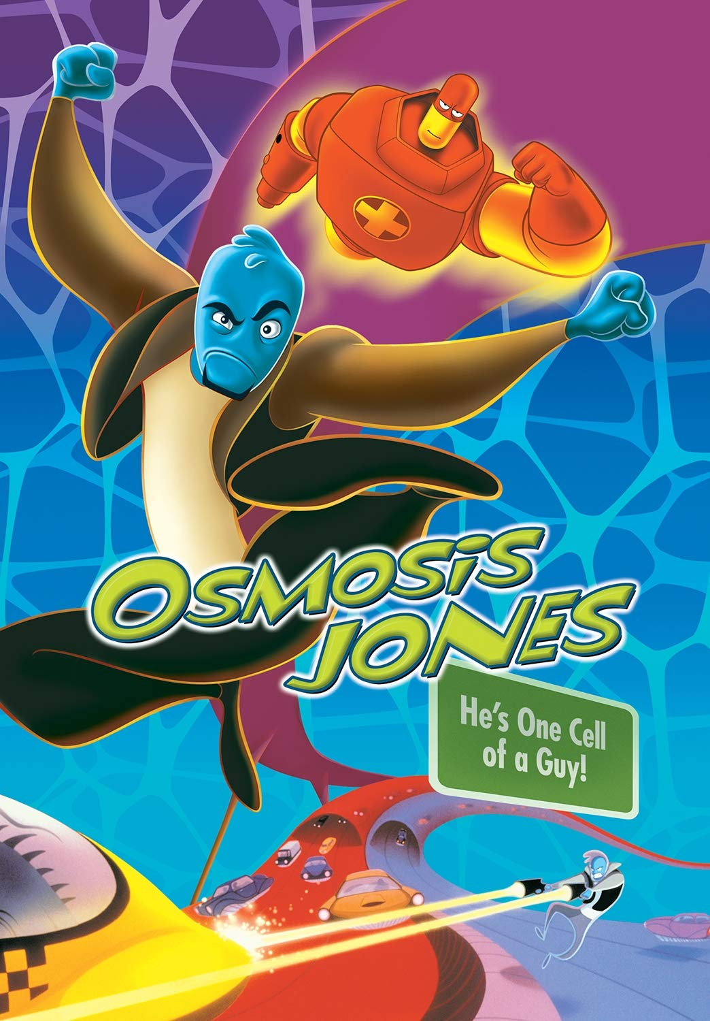
Referencias para o Enredo

Slide 8
Apresentação do Trello

